Slide 1
OpenCorvus
Technical Whitepaper · 2026.05
OpenCorvus
技术白皮书
用任务事实、Goal、契约与交付判决组织长周期代码交付
Scope: database / frontend / backend / orchestration / deployment
MIT License

Slide 2
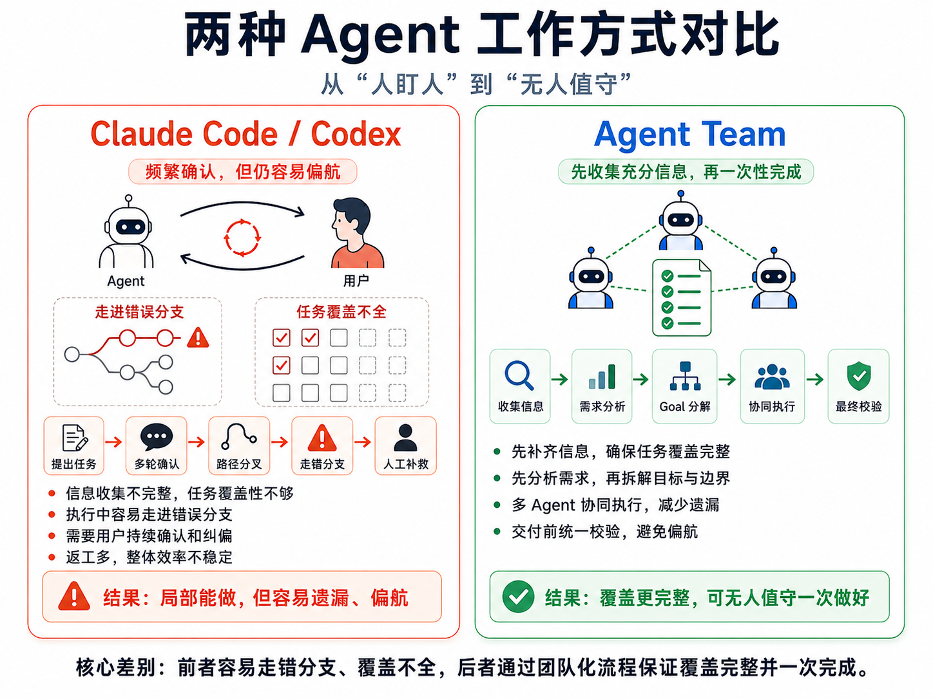
Problem Boundary
问题边界：可靠的代码交付任务
模型输出只是事实链中的一类材料；需求、Goal、契约、审计和用户后续消息都必须保留
用户请求、意图分析、需求条目、架构 Goal、Acceptance Spec、构建结果和交付判决进入同一任务上下文。
Orchestrator 每次唤醒时读取事实并选择工具，任务生命周期不依赖代码层硬编码状态机。
用户消息是继续推进任务的真实事件；不能清空上下文，也不能要求用户重新发起任务。
Source: whitepaper section 01 and assets/agent-comparison.png
02

Slide 3
Engineering Scale
开发数据
全仓历史与 OpenCorvus 自身路径贡献分开看。
1,507
196
44
21
packages/opencorvus commits
2026-W20 core commits
SQLite tables
Orchestrator tools
路径相关 commit，不计 fork 前上游历史
范围含 core / overlay / channel-runtime / docs
集中定义于 storage/ddl.ts
真实工具名来自 orchestrator/tools.ts
9
15
76
3
Agent entries
Channel adapters
Overlay TSX files
Executor ids
外向 Agent 入口与核心 prompt
覆盖 http、slack、telegram、wecom 等
.ts + .tsx 合计 177
opencorvus / codex / claude-code
Source: repository grep and git log verification captured in docs/whitepaper/CODEX-REWORK-PLAN.md
03

Slide 4
Positioning
同类定位：OpenCorvus 是编排层，不是另一个单点编码 Agent
外部编码 Agent 负责生成和执行；OpenCorvus 负责任务事实、契约、审计和交付闭环。
项目 | 主要入口 | OpenCorvus 对照视角
sst/opencode | 终端原生编码 Agent 与 TUI | 保留 fork 血缘，重心转向任务编排、Goal、审计与 Overlay。
Claude Code / Codex CLI | 终端、IDE 或本地 CLI 执行器 | 适合作为强执行器；产出进入任务事实链并接受后续验收。
aider | 本地仓库 pair programming | 更偏人工协作式编辑；OpenCorvus 额外强调持久化和交付判决。
cline | IDE 内 autonomous coding agent | 适合 IDE 内逐步授权；OpenCorvus 控制面在 Overlay / HTTP / 通道层。
OpenClaw 类平台 | 跨应用个人自动化 | 覆盖面更宽；OpenCorvus 收窄到代码仓库交付任务。
Source: whitepaper section 03; public project positioning references in HTML footer
04

Slide 5
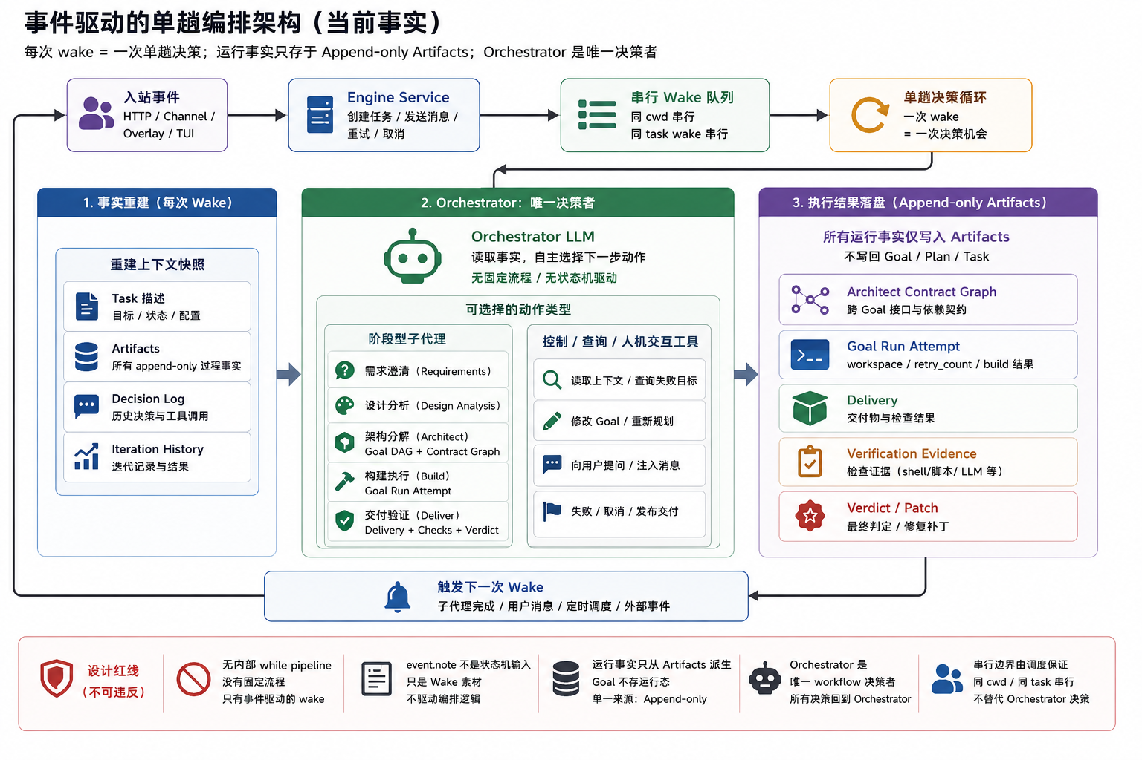
Orchestration
编排框架：21 个工具围绕同一任务事实集合工作
对外 Agent、SessionKind 和工具入口是三个不同层次，不能混为一组枚举。
九个对外 Agent 入口位于 intent-analysis、requirements、design-analyst、architect、build、integrity、delivery、prosecutor、orchestrator。
SessionKind 有 15 项，是运行时容器分类；prosecutor 有入口文件，但没有独立 SessionKind。
所有工具结果、构建证据、审计结果与用户消息继续进入同一任务上下文。
Source: whitepaper section 04 and assets/orchestration-framework.png
05

Slide 6
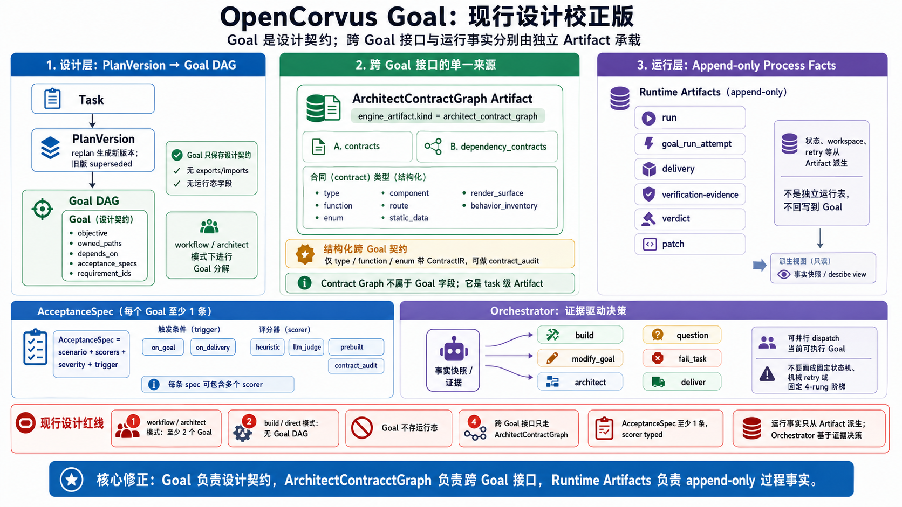
Goal And Contract
Goal 与契约：验收不是单个打分字段
Architect、Acceptance Spec、Contract IR 和 Integrity 共同约束构建结果。
Architect 至少注册两个 Goal；当前约束是运行时常量 MIN_ARCHITECT_GOAL_COUNT = 2。
Acceptance Spec 字段是 scorers: ScorerSchema[]，schema 层要求至少一项。
Contract IR enum variant 是包含 value 和 meaning 的对象数组，不是字符串数组。
Integrity 独立复核需求覆盖、可行性、幻觉风险和方案质量。
Source: whitepaper section 05 and assets/opencorvus-goal-design.png
06

Slide 7
Persistence
数据库：任务事实被拆成结构、证据和事件三层
SQLite 是任务复盘、Overlay 展示、HTTP API 和 Orchestrator 决策的共同事实源。
关系层
证据层
事件层
engine_task、engine_goal、engine_requirement、engine_plan_version 保存任务结构。
engine_artifact、metric、counterexample、iteration 记录构建、验收和审计材料。
protocol_event 与 protocol_inbox 记录可重放的任务通信事实。memory_embedding 是独立表，以 chunk_id 为主键。
Source: whitepaper section 06; storage/ddl.ts contains 44 CREATE TABLE / CREATE VIRTUAL TABLE statements
07

Slide 8
UI And Channels
Overlay + Gateway + Channel
每个入口不复制任务逻辑；它们读取和追加同一任务事实源。
76
Overlay .tsx components
Overlay UI 读取本地 server API 与 SSE 流，负责浏览任务、查看证据和发控制消息。
.ts + .tsx 合计 177；展示任务、会话、Goal、构建证据和控制消息。
HTTP API 提供创建任务、读取 board、追加用户消息、retry、replan、cancel 等入口。
15
Channel runtime 只做 ingress / egress，不持有独立任务事实。
Channel adapters
dingtalk、discord、feishu、googlechat、http、line、matrix、mattermost、msteams、qq、signal、slack、telegram、wecom、whatsapp。
Source: whitepaper section 07
08

Slide 9
Runtime
执行器与部署：编排层把不同执行器纳入同一验收链
当前 executor id 为 opencorvus、codex、claude-code；内置实现文件是 executor/opencorvus.ts。
Executor
Scheduler
opencorvus | codex | claude-code
TaskQueueService 位于 scheduler/task-queue-service.ts，被 bootstrap、TUI、route 和 executor 调用。
Serve
Task API
本地启动形态以 opencorvus serve 为主，Overlay 通过本地 server 暴露。
POST /task、GET /tasks、GET /task/<task_id>/board、events、message、retry、replan、cancel。
Source: whitepaper section 08
09

Slide 10
Limits And Next Work
边界：项目已经形成闭环
下一阶段重点是稳定性基线、长任务验证、多人协作边界和公开材料清理。
Overlay 大规模任务列表性能需要固定 1k / 5k / 10k 任务量级基线。
合理定位
Gateway operator console 已落地，后续需要明确多人协作和跨页面确认动作边界。
Goal分解、以任务事实和验收证据为中心的代码交付编排系统。
公开入口以 GitHub 仓库为准，继续清理历史域名和历史命名残留。
Source: whitepaper section 09
10

Slide 11
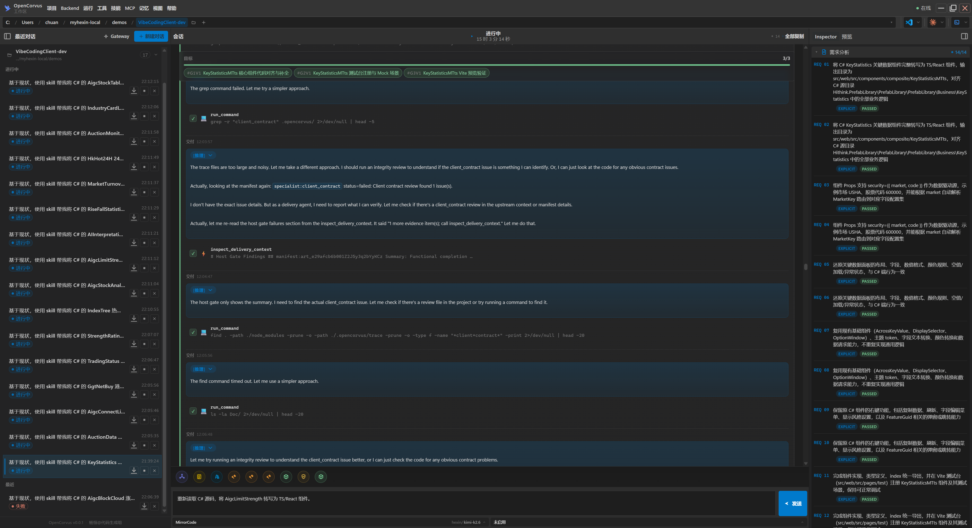

Slide 12
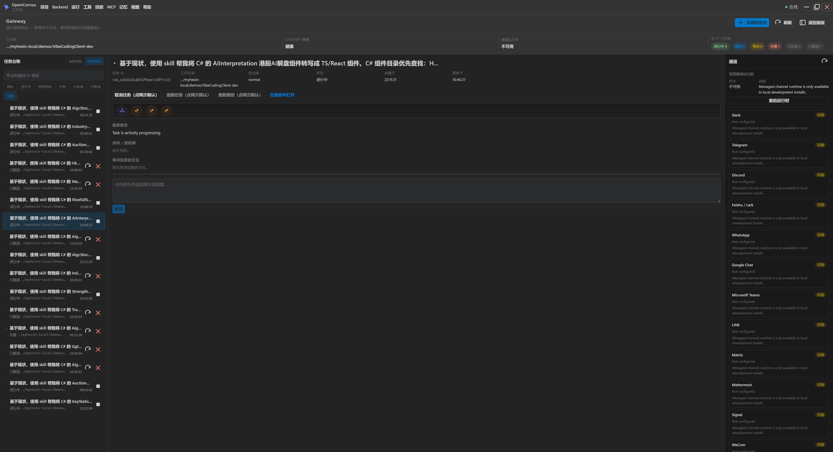

Slide 13
